Slide 1



Diffusion des données
Introduction à DHIS2

Slide 2









Notes:
Nous avons vu jusqu'à présent comment les données sont saisies dans DHIS2 pour le modèle de données agrégées et les modèles de données événements et tracker. Nous avons vu de quelle manière ces données sont vérifiées pour en assurer la qualité. Nous avons également vu comment les données saisies sont transformées en différentes sorties de données, telles que des tableaux croisés dynamiques, des graphiques et des cartes. Et enfin, nous avons vu comment nous pouvions obtenir des rapports automatiques à partir de ces données.

Slide 3


Dans cette vidéo, vous allez voir…
Notes:
Dans cette vidéo, nous verrons comment ces différentes représentations visuelles ainsi que d'autres éléments peuvent être rassemblés sur un tableau de bord, où toutes les informations pertinentes sur un programme donné peuvent être affichées, et partagées avec d'autres utilisateurs pour faciliter la diffusion des données.

Slide 4

Tableau de bord
Notes:
En principe, quand nous nous connectons pour la première fois à DHIS2, nous voyons ce que nous appelons le tableau de bord.

Slide 5
DÉMO 1
Notes:
Le tableau de bord est une page où vous trouverez une collection de diverses représentations visuelles, telles que des graphiques, des cartes ou des tableaux croisés dynamiques, créées dans DHIS2. Nous trouverons différents tableaux de bord disponibles entre lesquels nous pouvons nous déplacer à l'aide du menu supérieur. Les tableaux de bord que chaque utilisateur voit sont entièrement personnalisables, et c'est un outil très utile pour la diffusion sécurisée d'informations portant sur des sujets et des résultats spécifiques. Par exemple, ici, vous pouvez voir un tableau de bord de vaccination qui contient des cartes montrant des informations sur la couverture vaccinale. Notez que la légende intuitive des couleurs nous donne immédiatement des informations sur les performances du programme, en identifiant les régions qui obtiennent de bons résultats par rapport à celles qui doivent être améliorées. Vous pouvez également convertir rapidement cette carte en un graphique ou un tableau directement sur le tableau de bord. Cette fonctionnalité vous permet, pour n’importe quel type de représentation visuelle du tableau du bord, de changer entre un graphique, une carte et un tableau. Si vous souhaitez ouvrir un objet depuis un tableau de bord pour approfondir les données, vous pouvez aussi le faire facilement.
DÉMO

Slide 6

Données disponibles sur les tableaux de bord
Dépend du niveau d'accès des utilisateurs
Pays
Provinces
Districts
Établissements
Notes:
Les données s'affichent sur le tableau de bord d'un utilisateur en fonction de son niveau d'accès.
Par exemple, un utilisateur qui a le droit de voir les données de tout un pays verra plus de données agrégées sur son tableau de bord qu'un autre utilisateur, qui lui n’aurait le droit de voir les données que d'un seul district.

Slide 7
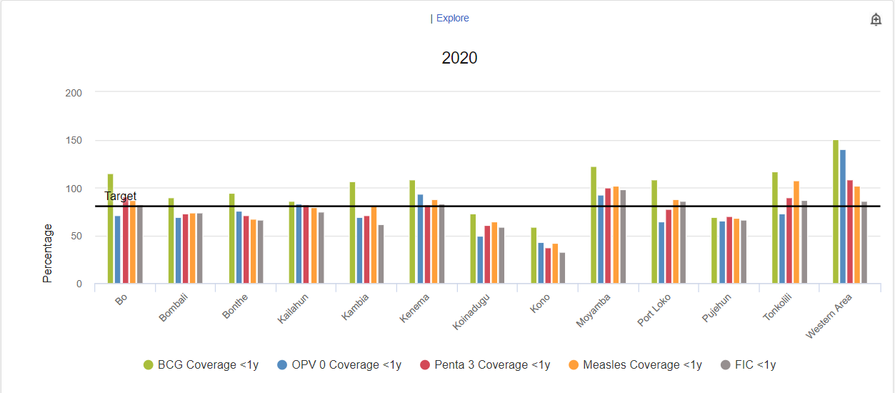
DÉMO 2
Notes:
Vous pouvez également afficher les descriptions et les interprétations des représentations visuelles, ce qui permet de décrire ce que les résultats signifient. Si vous souhaitez faire un commentaire sur ces interprétations, vous pouvez facilement le faire à partir de la même page. Comme vous pouvez le constater, cette fonctionnalité permet de partager les résultats entre les utilisateurs du système et de discuter des actions à mettre en œuvre.
DÉMO

Slide 8

Description
Interprétation
Notes:
C'est ainsi que DHIS2 vous permet de transformer les données en informations, lesquelles peuvent soutenir le processus de prise de décision.

Slide 9
Résumé
Tableau de bord
Collection de représentations visuelles
Vue synthétique
De l'information à l'action
Utile pour la diffusion de l'information
Facilite les discussions
Partage des interprétations des données
Notes:
En résumé, un tableau de bord est une collection de représentations visuelles qui donne une vue synthétique sur un ensemble cohérent de sujets. Les tableaux de bord sont très utiles pour la diffusion sécurisée d'informations avec d'autres utilisateurs, et peuvent faciliter une discussion portant sur leur analyse, ce qui permet de partager leurs interprétations des données.
Ces discussions peuvent renforcer et soutenir le processus de prise de décision, ce qui constitue l'objectif final du DHIS2 qui est de traduire l'information en action.

